Slide 1
محادثة عن: عِتَابٌ وَفَخْرٌ - المُتَنَبِّي
Dr. Ehab Atta

Slide 2
عِتَابٌ وَفَخْرٌ - المُتَنَبِّي
وَاحَـرَّ قَلْبَاهُ مِمَّنْ قَلْبُهُ شَبـــــــــــــــــــــــِمُ وَمَنْ بِجِسْمِي وَحَالِي عِنْدَهُ سَــــــــــــــــــــــــــــــــــقَمُ
مَا لِي أُكَتِّمُ حُبًّا قَدْ بَرَى جَسَـدِي وَتَدَّعِي حُبَّ سَيـــــــــــــــــــــــــــــــــــــْفِ الدَّوْلَةِ الأُمَمُ
يَا أَعْدَلَ النَّاسِ إِلَّا فِي مُعَامَلـــــــــَتِي فِيكَ الخِصَامُ وَأَنْتَ الخَصْمُ وَالحَكَمُ
أَنَا الَّذِي نَظَرَ الأَعْمَى إِلَى أَدَبِـــــــــــــي وَأَسْمَعَتْ كَلِمَاتِي مَــــــــــــــــــــــــــــــــــــــــــــــــنْ بِهِ صَمَمُ
إِذَا رَأَيْتَ نُيُوبَ اللَّيْثِ بَـــــــــــــــــــــــــــــارِزَةً فَلَا تَظُنَّنَّ أَنَّ اللَّيْثَ يَبْتَسِـــــــــــــــــــــــــــــــــــــــــــــــــــــــــــــــــــــــــمُ
الخَيْلُ وَاللَّيْلُ وَالبَيْدَاءُ تَعْــــــــرِفُنِي وَالسَّيْفُ وَالرُّمْحُ وَالقِرْطَاسُ وَالقَلَــــــــــــمُ

Slide 3


Slide 4


Slide 5
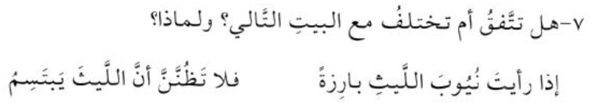

Slide 8
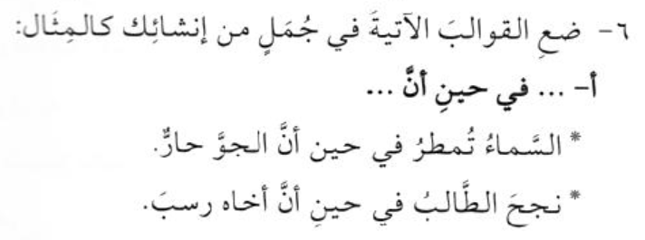

Slide 9
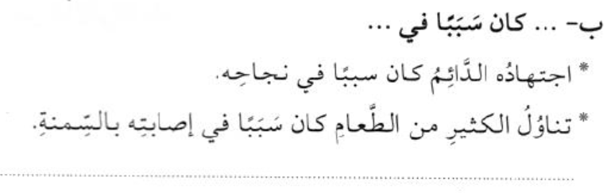

Slide 10
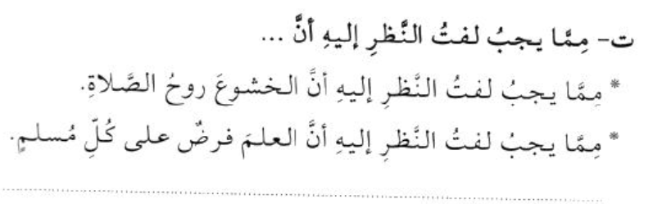

Slide 11


